Slide 1
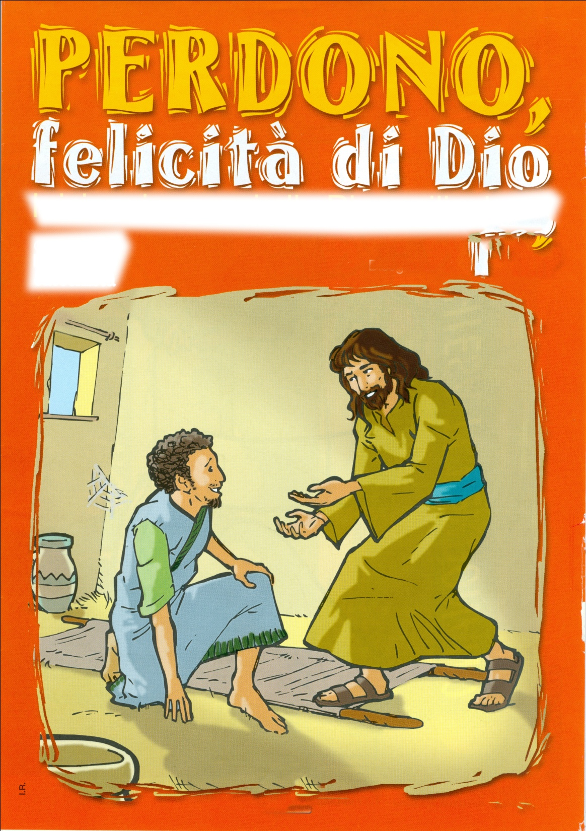
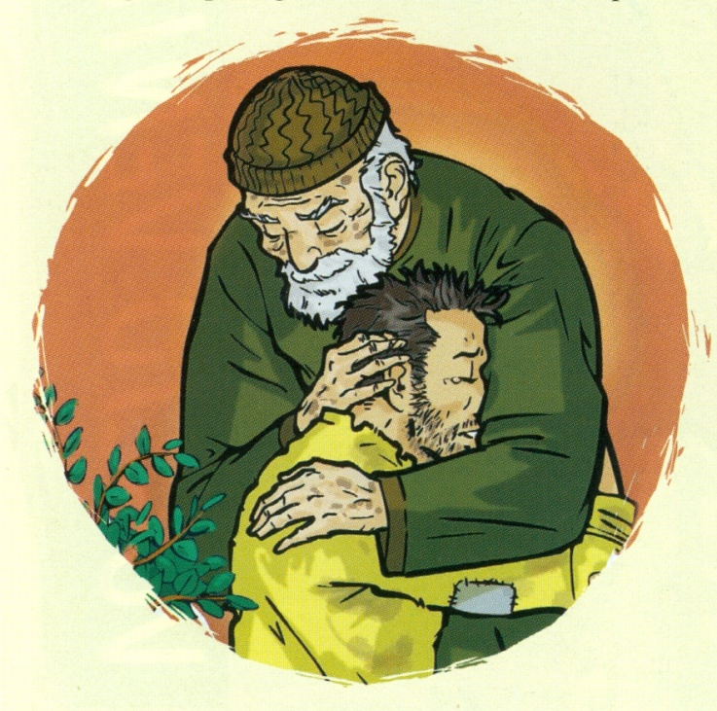

Slide 2
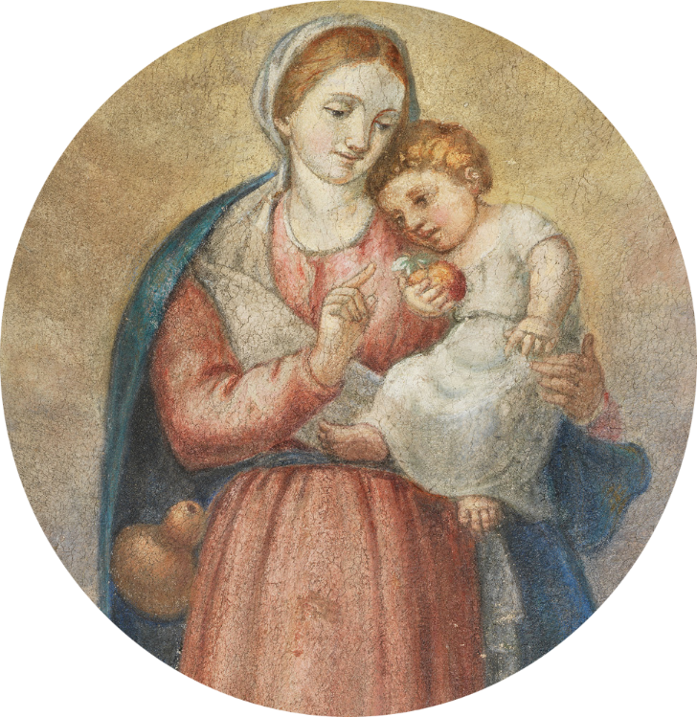
Io ho un amico che mi ama
Io ho un amico che mi ama,
mi ama, mi ama;
io ho un amico che mi ama,
il suo nome è Gesù.
Che mi ama, che mi ama,
che mi ama col suo eterno amor.
Tu hai un amico che ti ama,
ti ama, ti ama;
Tu hai un amico che ti ama,
il suo nome è Gesù.
Che ti ama, che ti ama,
che ti ama col suo eterno amor.

Slide 3
Noi abbiamo un amico
che ci ama,
ci ama, ci ama.
Noi abbiamo un amico
che ci ama,
il suo nome è Gesù.
Che ci ama, che ci ama,
che ci ama col suo eterno amor.

Slide 4
Noi abbiamo una Mamma che ci ama,
ci ama, ci ama;
Noi abbiamo una Mamma che ci ama,
è la Mamma di Gesù.
Che ci ama,
che ci ama,
che ci ama col suo eterno amor.

Slide 5
Nel nome del Padre…
Preghiamo:
O Dio nostro Padre, che sei sempre buono nel perdonare, donami il tuo Spirito Santo, perché io possa riconoscere i miei peccati
e confessarli con umiltà.
Perdonami se qualche volta mi arrendo al peccato e donami un cuore grande per servirti come tu vuoi nella gioia e nella pace. Amen.

Slide 7
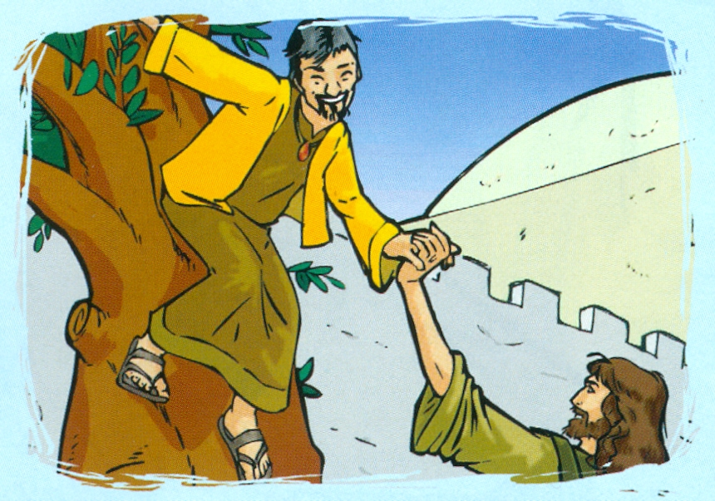
Zaccheo, scendi.
Vengo
a casa tua.

Slide 8
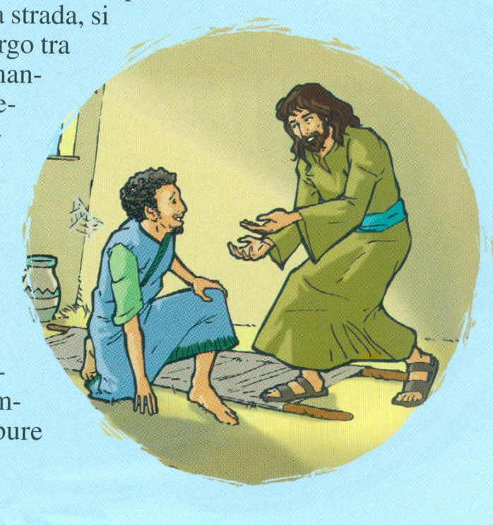
Ti sono perdonati
i tuoi peccati.
Alzati
e cammina.

Slide 9
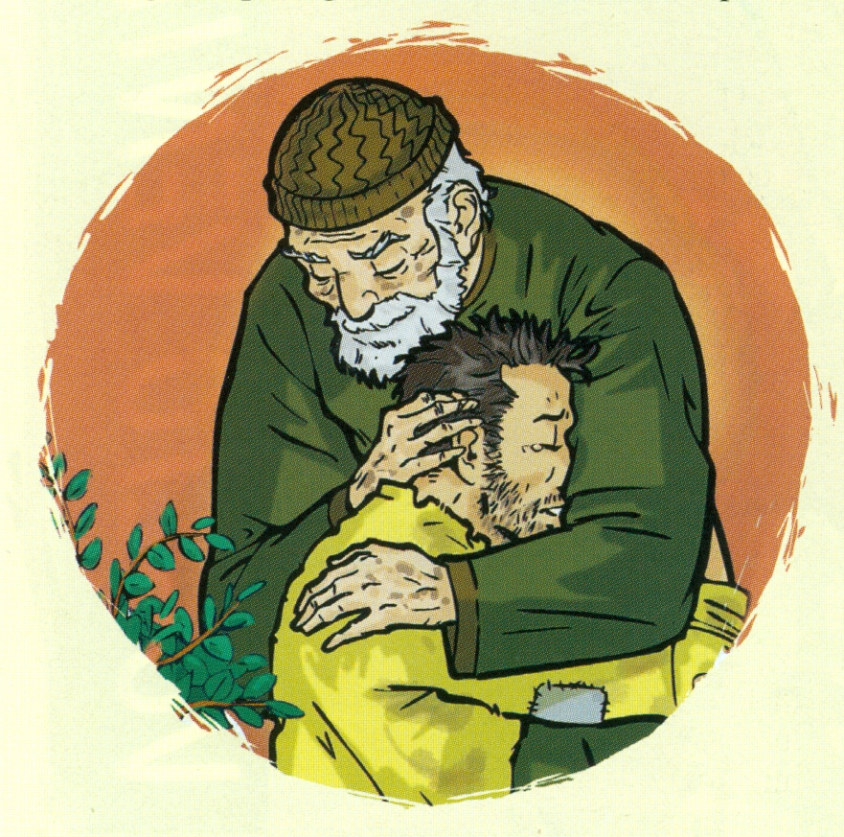
Il Padre
lo vide.
Commosso
gli corse incontro
e lo baciò.

Slide 10
Esame
di
coscienza
guardando come
Gesù ha amato
il Padre
ed ha amato i fratelli

Slide 14
Canto
Scusa Signore se bussiamo alla porta
del tuo cuore, siamo noi
scusa Signore
se chiediamo
mendicanti dell’amore,
un ristoro da te…

Slide 15
Così la foglia
quando è stanca cade giù,
ma poi la terra
ha una vita sempre in più.
Così la gente
quando è stanca vuole te…
e tu Signore
hai una vita sempre in più.

Slide 16
Scusa Signore
quando usciamo
dalla strada del tuo amore,
siamo noi…
Scusa Signore
se ci vedi solo
all’ora del perdono
ritornare da te…

Slide 17
Signore Gesù sono qui a dirti
che mi dispiace d’avere sbagliato.
Lo so, col mio peccato
ho fatto del male ai fratelli
e ho fatto del male a me.
Soprattutto ho tradito te,
che mi vuoi bene e vorresti
fossi felice sul serio.
Sono qui a dirti che ce la metterò tutta
a far crescere le mie qualità,
superando i miei vizi e i miei difetti.
Se mi aiuterai, se la tua forza sarà con me,
so che ci riuscirò e le occasioni di peccato
scivoleranno su di me senza ferirmi.
Signore, Tu che sei buono e sai perdonare,
regalami la gioia del ricominciare.

Slide 19
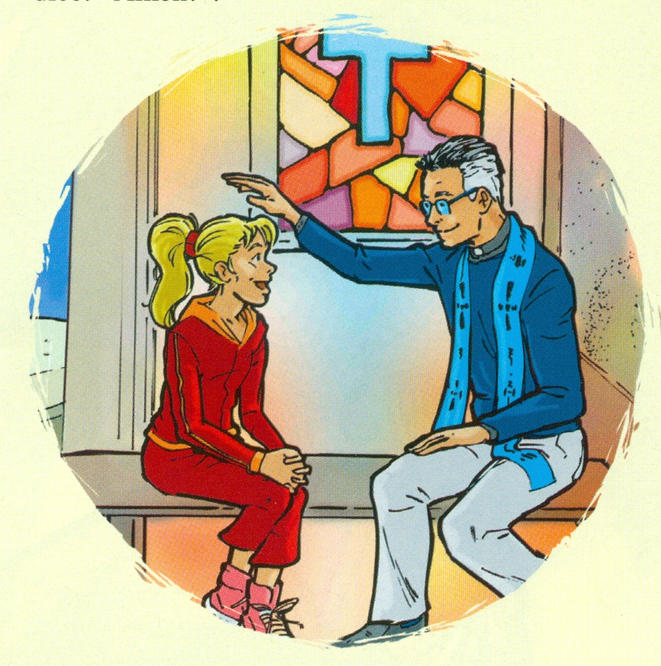
Oggi
celebriamo
la Festa
del Perdono

Slide 20
La parabola del padre misericordioso
Gesù raccontò anche questa parabola: "Un uomo aveva due figli. Il più giovane disse a suo padre: "Padre, dammi la mia parte d'eredità". Allora il padre divise il patrimonio tra i due figli. "Pochi giorni dopo, il figlio più giovane vendette tutti i suoi beni e con i soldi ricavati se ne andò in un paese lontano. Là, si abbandonò a una vita disordinata e così spese tutti i suoi soldi.

Slide 21
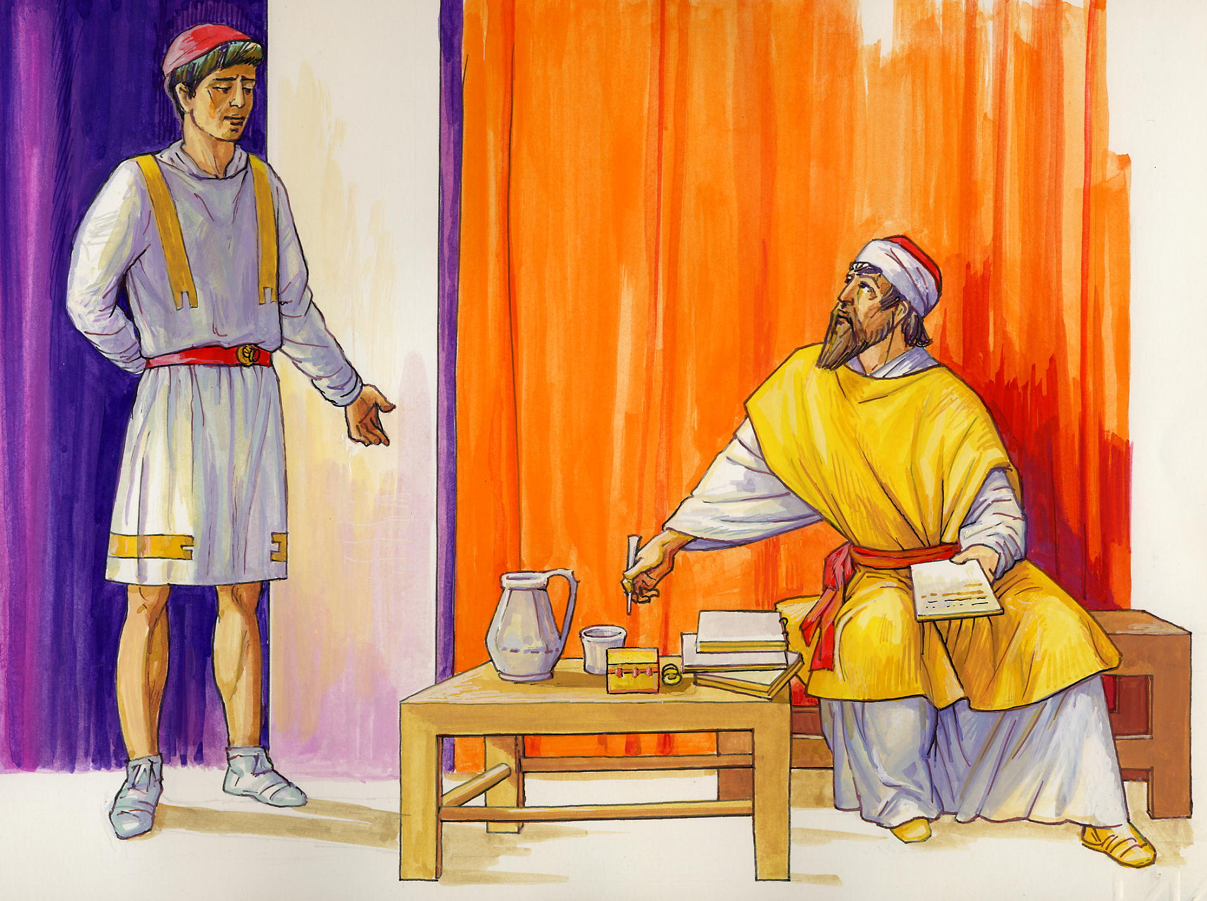

Slide 22
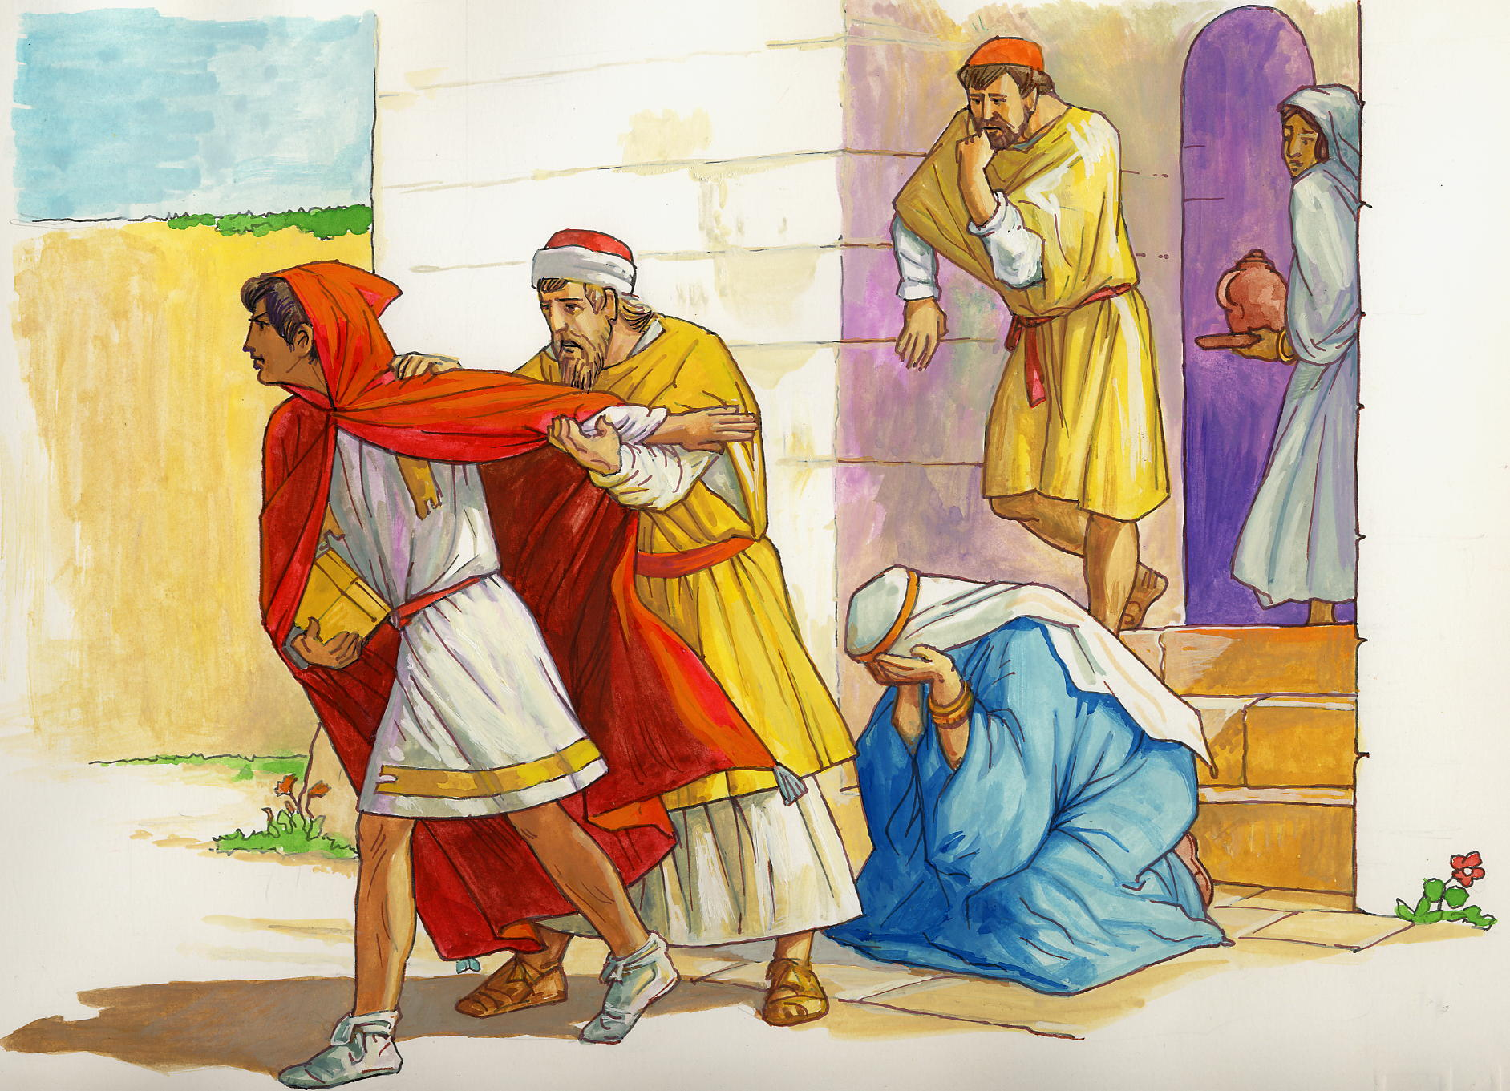

Slide 23
"Ci fu poi in quella regione una grande carestia, e quel giovane, non avendo più nulla, si trovò in grave difficoltà.
Andò da uno degli abitanti di quel paese e si mise alle sue dipendenze. Costui lo mandò nei campi a fare il guardiano dei maiali. Era talmente affamato che avrebbe voluto sfamarsi con le ghiande che si davano ai maiali,
ma nessuno gliene dava.

Slide 24
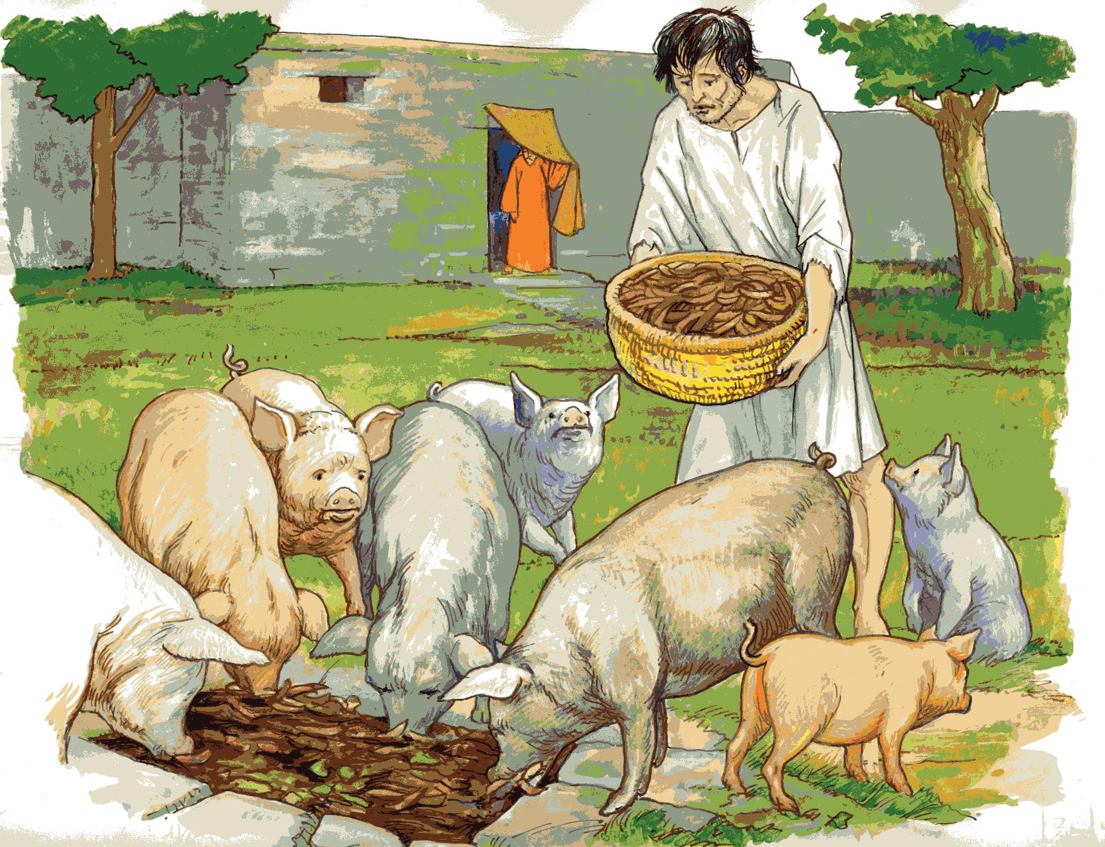
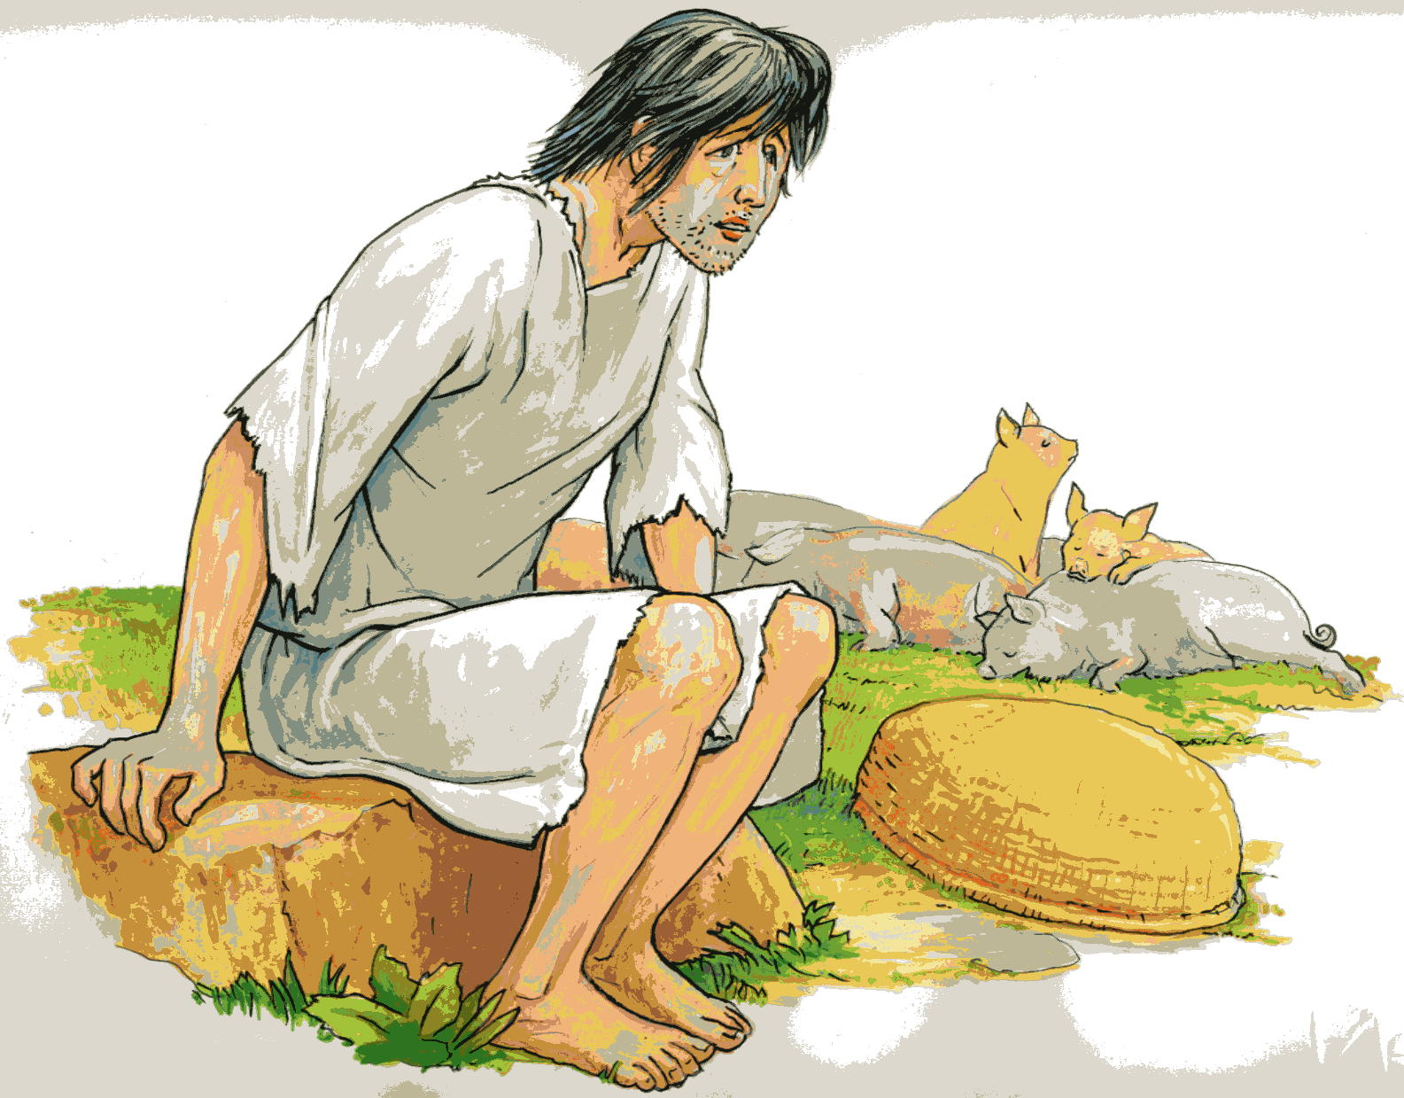
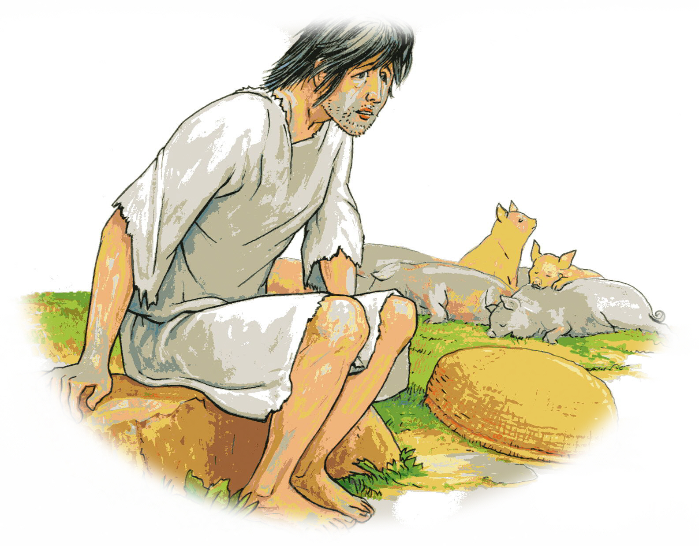
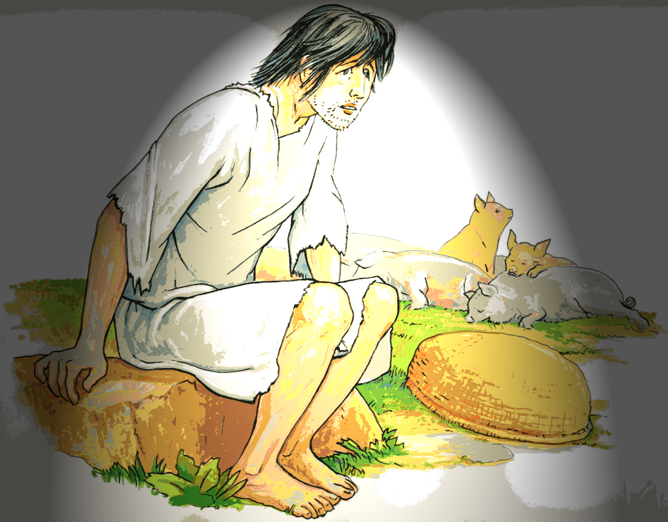

Slide 25
"Allora si mise a riflettere sulla sua condizione e disse: "Tutti i dipendenti di mio padre hanno cibo in abbondanza. Io, invece, sto qui a morire di fame.
Ritornerò da mio padre e gli dirò: Padre ho peccato contro Dio e contro di te. Non sono più degno di essere considerato tuo figlio. Trattami come uno dei tuoi dipendenti".

Slide 27
"Si mise subito in cammino
e ritornò da suo padre. "Era ancora lontano dalla casa paterna, quando suo padre lo vide e, commosso, gli corse incontro.
Lo abbracciò e lo baciò. Ma il figlio gli disse: "Padre, ho peccato contro Dio e contro di te. Non sono più degno di essere considerato tuo figlio".

Slide 28
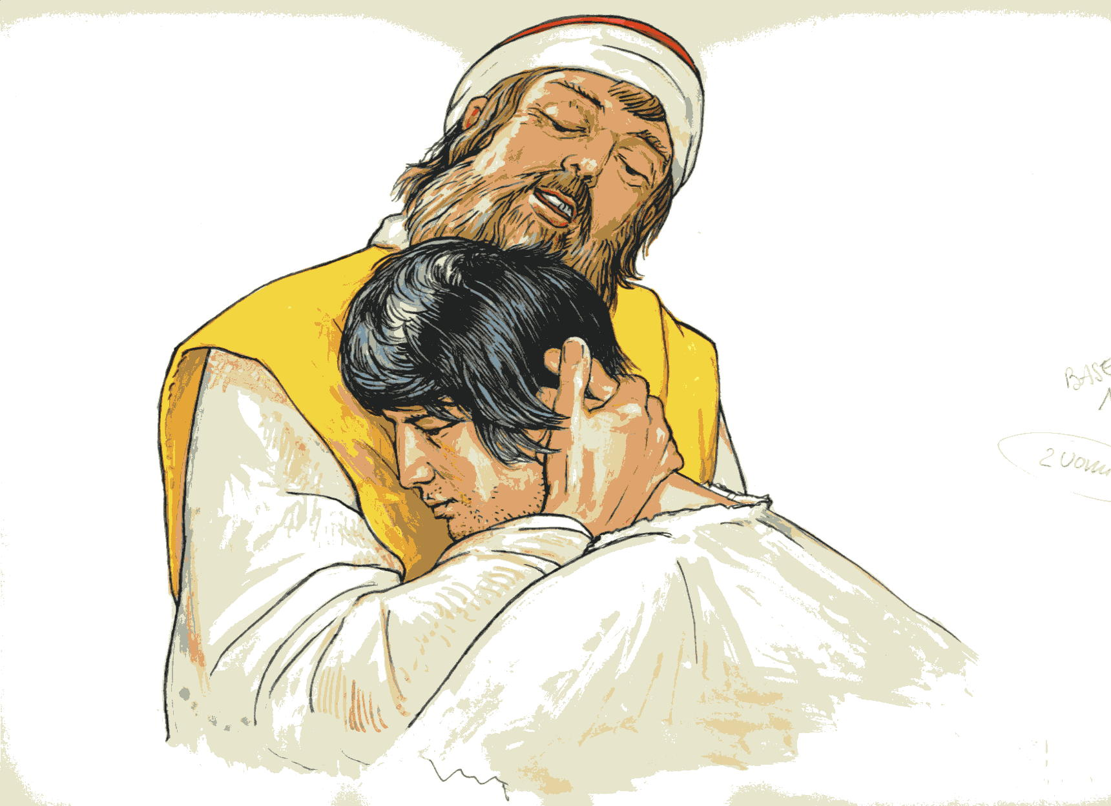

Slide 29
"Ma il padre ordinò subito ai suoi servi: "Presto, andate a prendere il vestito più bello e fateglielo indossare. Mettetegli l'anello al dito e dategli un paio di sandali. Poi prendete il vitello, quello che abbiamo ingrassato, e ammazzatelo.
Dobbiamo festeggiare con un banchetto il suo ritorno, perché questo mio figlio era per me come morto e ora è tornato in vita, era perduto e ora l'ho ritrovato".
E cominciarono a far festa.

Slide 30
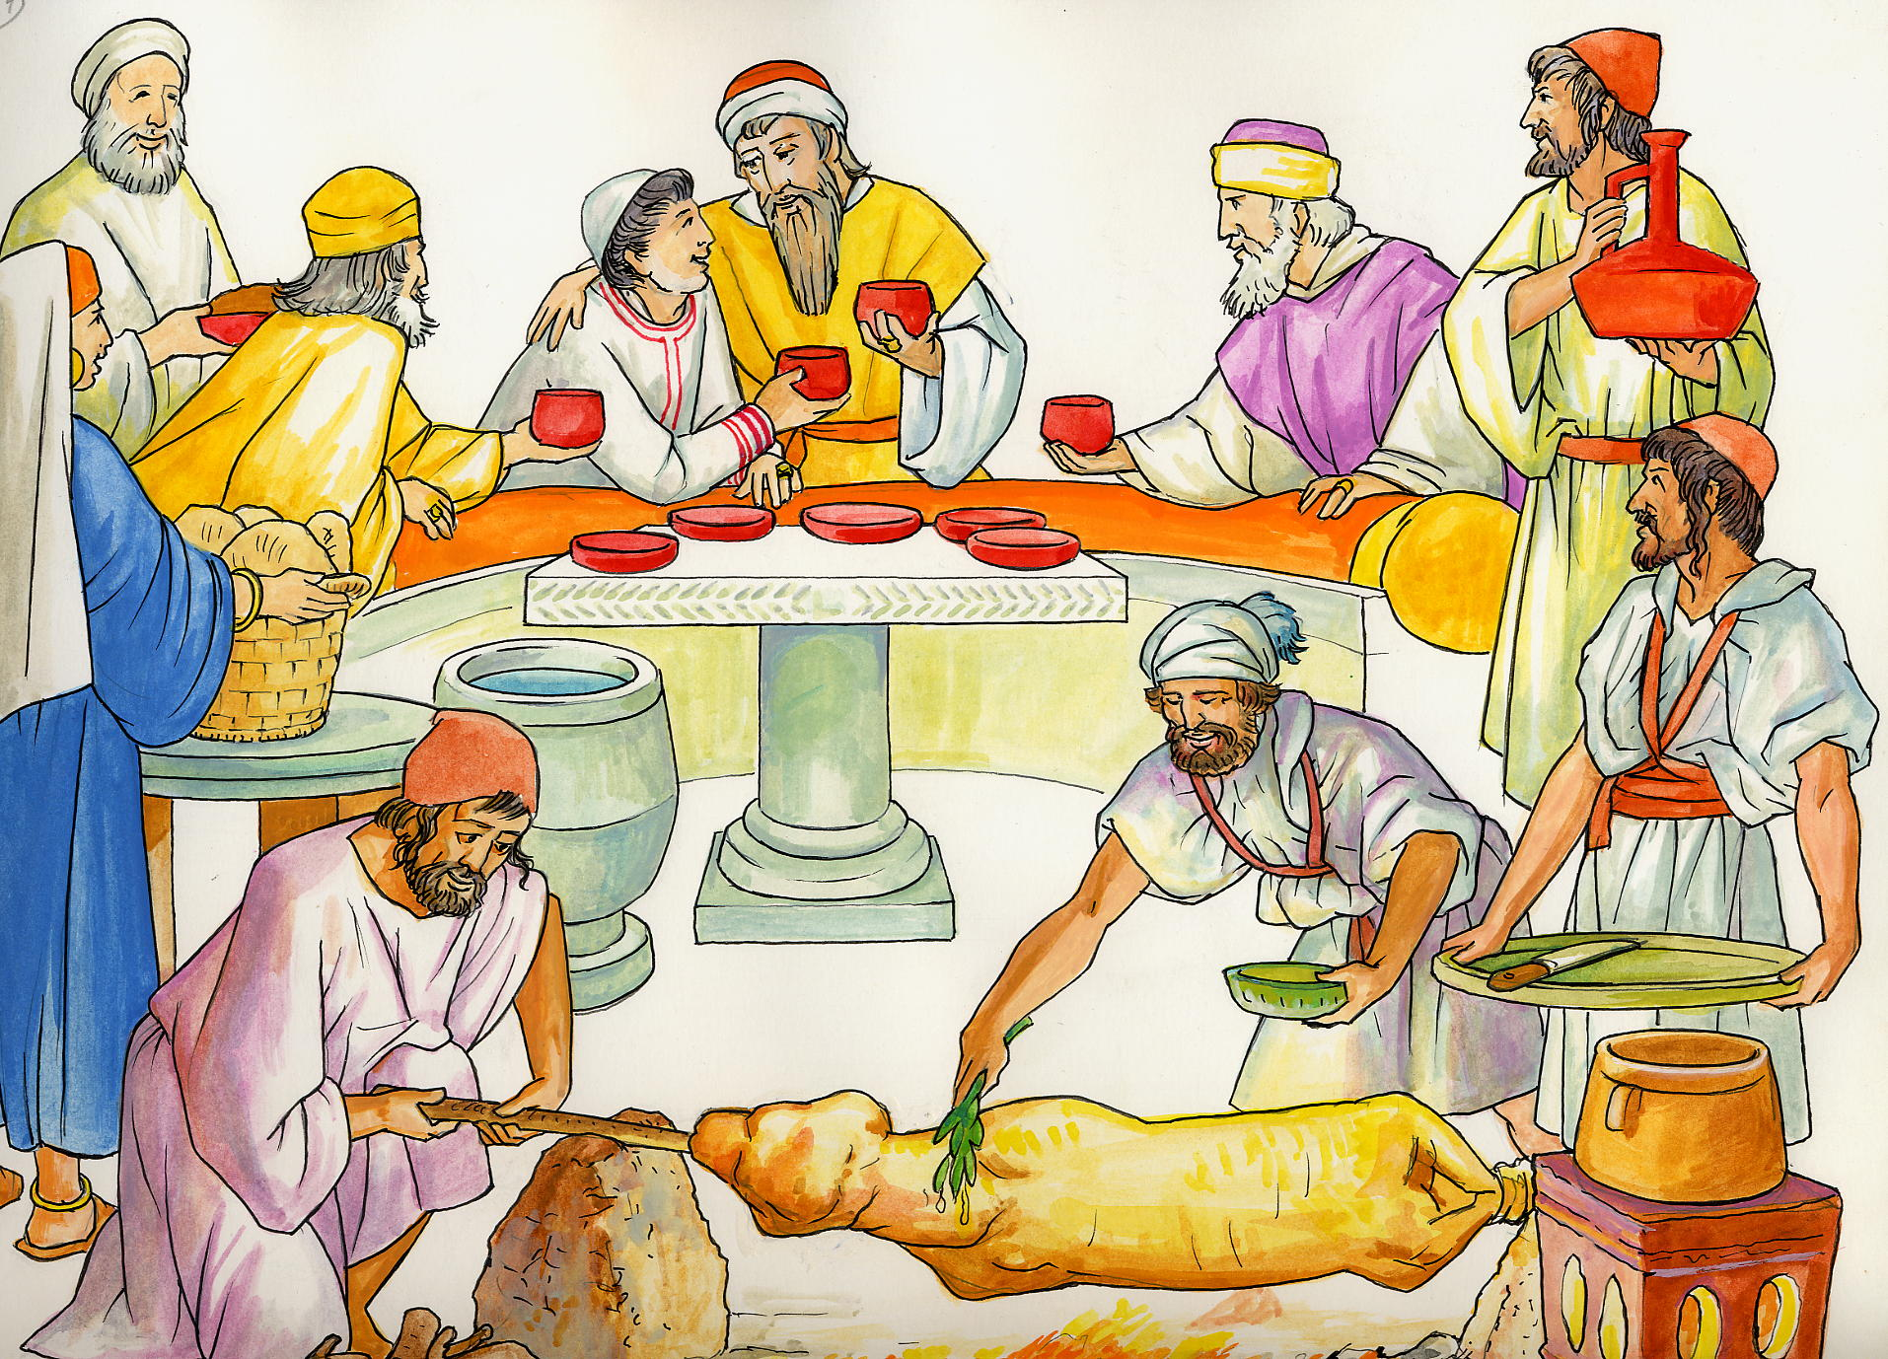

Slide 31
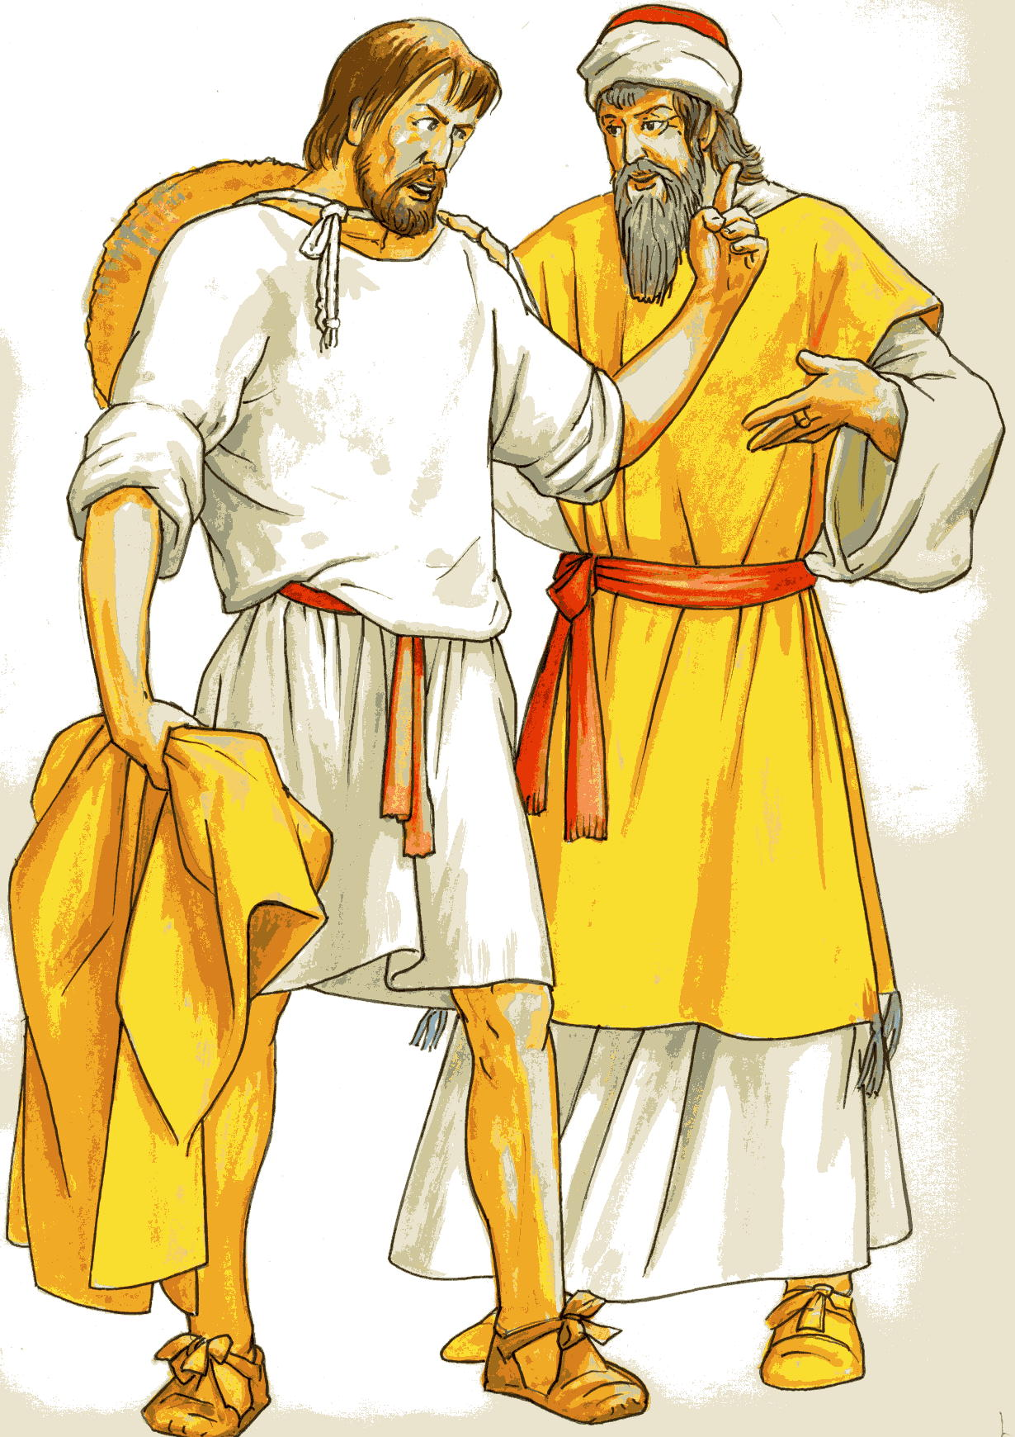

Slide 32
La bontà del Signore è per sempre.
Quanto mi piace la tua Parola, Signore!
Le tue parole sono gustose, più dolci del miele. Rit.
La tua Parola è come una lampada sui miei passi;
è come una luce sulla strada dove cammino. Rit.
Ti prometto Signore che farò ciò che hai detto.
I tuoi insegnamenti sono meravigliosi
E io li osserverò con tutto il cuore. Rit.

Slide 33
La bontà del Signore è per sempre.
Chi scopre la tua Parola entra nella luce
Anche i semplici la capiscono.
Guardami Signore, come fai con chi ti ama. Rit.
Guida i miei passi con la tua Parola e istruiscimi
Con i tuoi insegnamenti.
Mi dispiace quando qualcuno
non osserva la tua Parola. Rit.

Slide 36
TI RINGRAZIO MIO SIGNORE Ti ringrazio mio Signore
non ho più paura, perché con la mia mano
nella mano degli amici miei, cammino tra la gente
della mia città e non mi sento più solo, non sento la stanchezza
e guardo dritto avanti a me, perché sulla mia strada ci sei Tu.

Slide 37
1. Amatevi l’un l’altro
come Lui ha amato noi: e siate per sempre suoi amici, e quello che farete
al più piccolo tra voi, credete, l’avete fatto a Lui. Rit. 2. Se amate veramente,
perdonatevi tra voi: nel cuore di ognuno ci sia pace, il Padre che nei cieli
vede tutti i figli suoi con gioia a voi perdonerà. Rit.

Slide 38
3. Sarete suoi amici
se vi amate tra di voi, e questo è tutto il suo Vangelo; l’amore non ha prezzo,
non misura ciò che dà: l’amore confini non ne ha. Rit.

Slide 40
Anche tu sei mio fratello
Anche se non ti conosco so che tu sei mio fratello, figli della stessa pianta, fiori dello stesso prato. L'acqua che tu bevi il giorno nasce dalla stessa fonte. In mezzo allo stesso vento, vediamo lo stesso tramonto.

Slide 41
Anche tu sei mio fratello, anche tu sei uguale a me, non m'importa
se sei rosso, se sei giallo oppure nero: hai le stesse mie mani, sei un ragazzo come me.

Slide 42
Anche se non ti conosco so che tu sei mio fratello, lo stesso cielo è su di noi, i miei giochi sono uguali ai tuoi. L'acqua che tu bevi il giorno nasce dalla stessa fonte. In mezzo allo stesso vento, vediamo lo stesso tramonto.

Slide 43
Anche tu sei mio fratello, anche tu sei uguale a me, non m'importa
se sei rosso, se sei giallo oppure nero: hai le stesse mie mani, sei un ragazzo come me.

Slide 45
O Signore, fa’ di me uno strumento della tua Pace: dove c’è odio, fa’ che io porti l'Amore; dove c’è offesa, fa’ che io porti il Perdono; dove c’è discordia, fa’ che io porti l'Unione; dove c’è dubbio, fa’ che io porti la Fede; dove c’è errore, fa’ che io porti la Verità; dove c’è disperazione, fa’ che io porti la Speranza; dove c’è tristezza, fa’ che io porti la Gioia; dove sono le tenebre, fa’ che io porti la Luce. O Maestro, fa ch'io non cerchi tanto: di essere consolato, quanto di consolare; di essere compreso, quanto di comprendere; di essere amato, quanto di amare. Poiché: dando, si riceve;
perdonando, si è perdonati; morendo, si risuscita a Vita Eterna.
S. Francesco

